Slide 1




시스템프로그래밍
Linux grep 명령어
[ 2023664025 박세현 ]
START

Slide 2


시스템프로그래밍
1. grep 개념
2 . 문법설명-grep 구조
3. 실생활 중심의 예제들
4. 파일 내용에 따른 다양한 활용 팁
5. 자주 쓰는 grep 옵션
6. grep 관련 변형 명령어들
7. 출처
차례

Slide 3


시스템프로그래밍
grep 개념
"Global Regular Expression Print"
파일 안에서 특정 문자열을 빠르게 찾는 명령어
(txt)
Kim Jisoo 20201234 Q. Park라는 이름을 찾고 싶으면 -> grep "Park" students.txt 이거 입력하면됨.
Park Sehyun 20201111
Lee Minho 20201212 A. 출력결과-> ark Sehyun 20201111

Slide 4



시스템프로그래밍
grep 구조
grep [옵션] '찾을_문자열' 파일명
예: grep "hello" file.txt
→ file.txt에서 "hello" 포함된 줄 출력

Slide 5
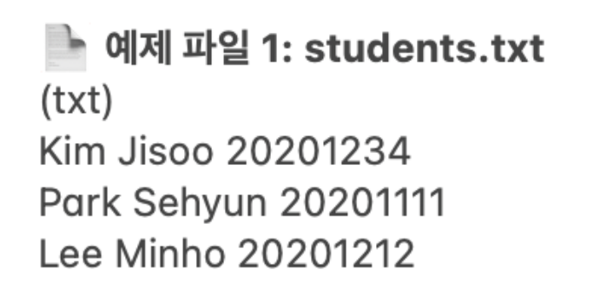

시스템프로그래밍
예제1: 이름이 Kim인 사람 찾기
grep "Kim" students.txt
예제2: 학번이 2020으로 시작하는 줄 찾기
grep "^2020" students.txt # 파일 형태에 따라 위치 조절
grep "2020" students.txt
예제3: 이름이 Park인 경우만, 대소문자 구분 없이
grep -i "park" students.txt
실생활 중심 예제 1

Slide 6
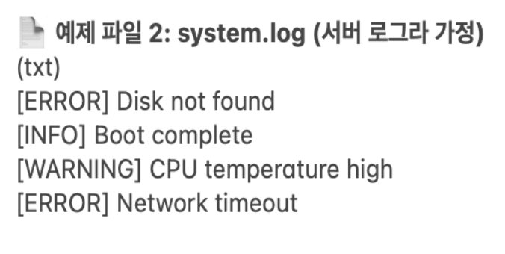
시스템프로그래밍
예제4: 에러만 추출
grep "ERROR" system.log
예제5: 대소문자 상관없이 warning 찾기
grep -i "warning" system.log
예제6: error와 warning 동시에 보기 (정규표현식)
grep -E "ERROR|WARNING" system.log
실생활 중심 예제 2

Slide 7
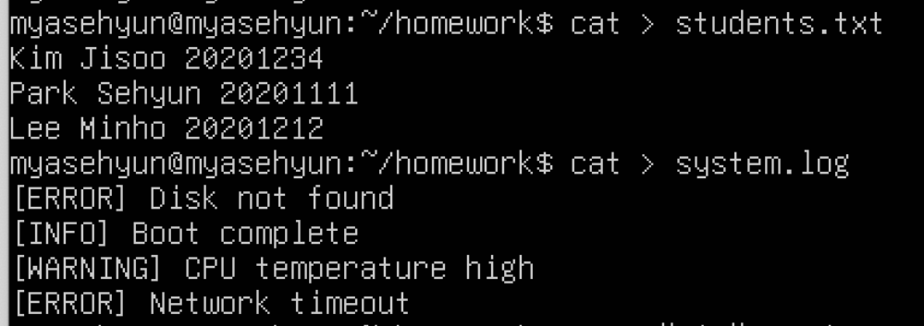

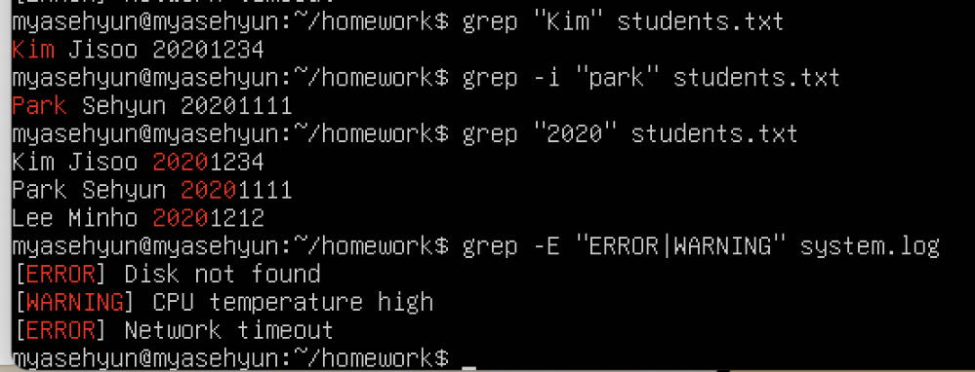

시스템프로그래밍
예제 1,2 실행결과

Slide 8
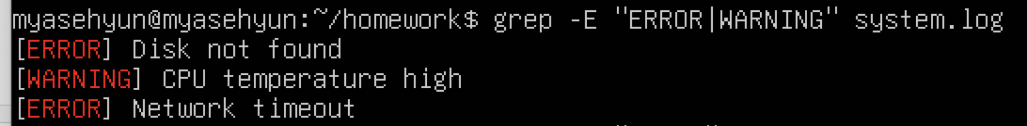
시스템프로그래밍
+파일 내용에 따른 다양한 활용 팁
1. 파일 내 검색과 함께 통계 내기
grep -c "ERROR" system.log # 에러 개수 세기
grep -n "ERROR" system.log # 에러가 몇 번째 줄에 있는지
2. 디렉토리 전체에서 검색
grep -r "TODO" ./project # 프로젝트 전체에서 TODO 찾기
3. 특정 확장자만 검색
grep "main()" *.c # 모든 C파일에서 main() 찾기

Slide 9
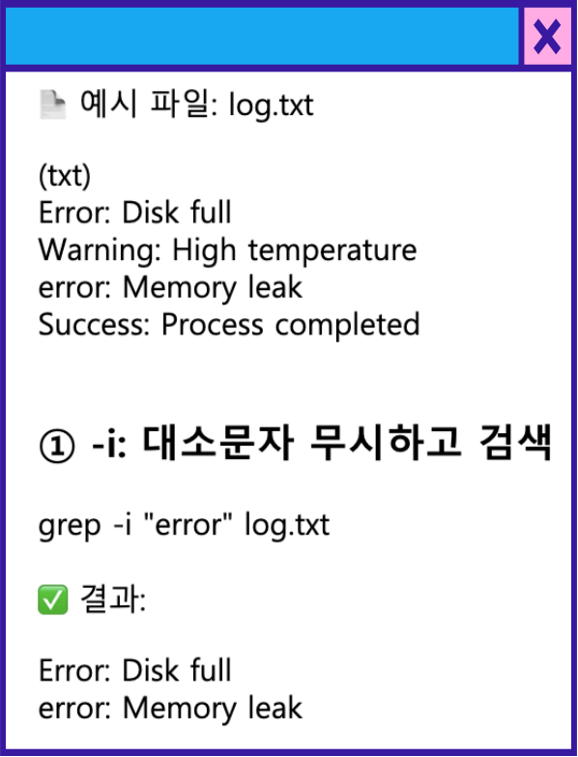
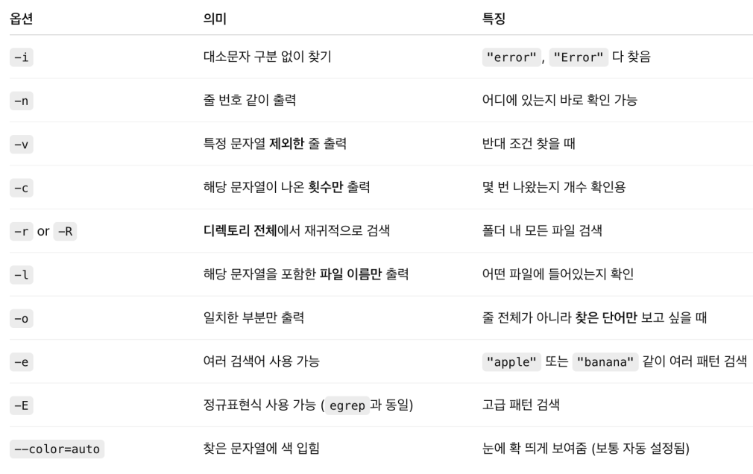


시스템프로그래밍
자주 쓰는 grep 옵션

Slide 10

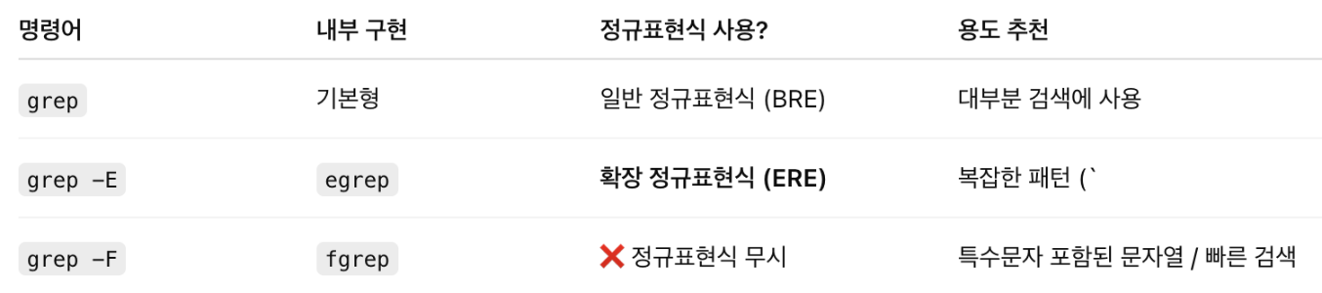
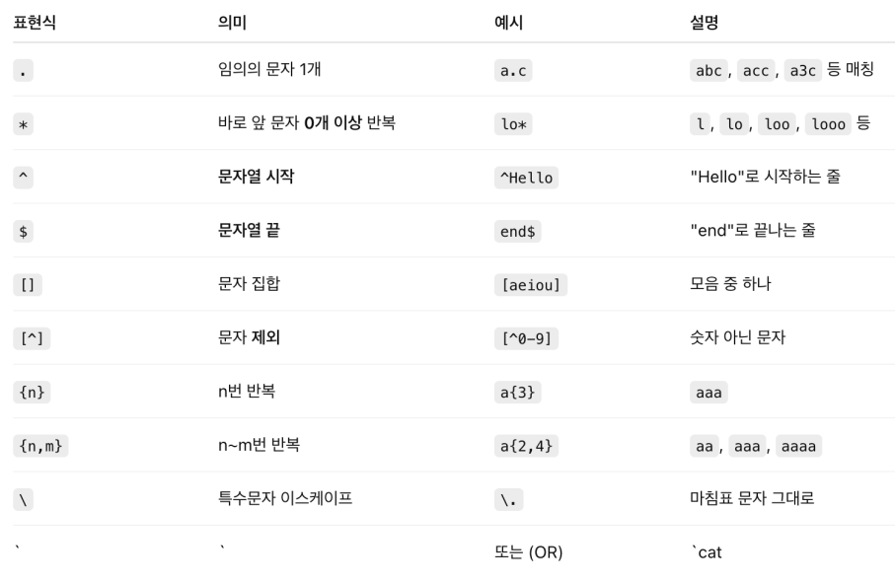

시스템프로그래밍
grep 관련
변형 명령어
정규표현식

Slide 11
시스템프로그래밍
출처
https://blog.naver.com/itperson/220839763320
https://lklingling.tistory.com/entry/%EB%A6%AC%EB%88%85%EC%8A%A4-%EB%AA%85%EB%A0%B9%EC%96%B4-grep-egrep-fgrep
https://recipes4dev.tistory.com/157
chatGPT

Slide 12


















감사합니다!
2023664025 박세현
시스템프로그래밍

